Slide 1



PROGRAM INOVASI DESA
PELAKSANAAN PID 2018 DI BALI
TAPP-KPW4 BALI

Slide 2
DASAR HUKUM PID 2018
Kepmendesa PDTT No. 48 Tahun 2018 ttg Pedoman Umum PID (tahun 2018) tanggal 29 Mei 2018
Kep. Dirjen PPMD Kemendes No.36 Tahun 2018 ttg Petunjuk Teknis Bantuan Pemerintah Pengelolaan Pengetahuan Inovasi Desa (BP-PPID)
Kep. Dirjen PPMD Kemendes No.37 Tahun 2018 Perubahan atas Kep.DirjenPPMD Kemendes No. 1 Tahun 2018 ttg Petunjuk Teknis Pelaksanaan Kegiatan Dekonsentrasi Program Pembangunan dan Pemerdayaan Masyarakat Desa (P3MD) Bidang Pemberdayaan Masyaraakat Desa TA. 2018.
PTO PPID & P2KTD

Slide 3

Pengertian PPID
PPID hadir sebagai upaya untuk mendorong peningkatan kualitas pemanfaatan dana desa yang lebih berkualitas , efektif dan efesien dengan memberikan banyak contoh-contoh inovasi pada proses Perencanaan Pembangunan Desa Dan
Meperkuat peran pendamping dengan referensi-referensi pada proses perencanaan pembangunan di desa.
PID
-Infrastruktur
- SDM
- PEL
Desa
Desa
Desa
Desa
Desa
Desa
CAPTURING
BURSA INOVASI
REPLIKASI
SDM = Sumber Daya Manusaia
PEL = Wirausaha dan Pengambangan Ekonomi Lokal
PPID merupakan inovasi/kebaruan dalam praktik pembangunan dan pertukaran pengetahuan. Inovasi ini dipetik dari realitas/hasil kerja Desa-Desa dalam melaksanakan kegiatan pembangunan yang didayagunakan sebagai pengetahuan untuk ditularkan secara meluas, Melalui Bursa Inovasi Desa

Slide 4
PELAKU PROGRAM
PELAKU DI DESA ( KADES, BPD & PLD )
PELAKU DI KEC. ( CAMAT, TPID & PD/PDTI)
PELAKU DI KAB. ( BUPATI, DPMD KAB, TIK, TAPM )
PELAKU DI PROP ( GUBERNUR, DPMD PROV, TAPP )

Slide 5
TIM INOVASI KABUPATEN ( TIK )
TIK dibentuk oleh Bupati/Walikota untuk melaksanakan kegiatan Inovasi dalam PID di kabupaten/kota. Pembentukan TIK PID ditetapkan dengan Surat Keputusan Bupati/Walikota dan berlaku selama 1 (satu) tahun anggaran.
Susunan TIK PID terdiri atas Ketua, dan 2 (dua) Kelompok Kerja, yaitu Kelompok Kerja (Pokja Pengelolaan Pengetahuan dan Inovasi Desa/ Pokja PPID, dan Pokja Penyedia Peningkatan Kapasitas Teknis Desa (P2KTD)

Slide 6
SUSUNAN TIK
Ketua TIK :
Kadis PMD KAB
Sekretaris
Kabid PMD
Pokja P2KTD
BAPPEDA KAB
(Ka. Litbang)
Pokja PPID
KETUA : DINAS INFOKOM (Kabid)
Anggota, dari unsur :
- Dinas Kesehatan/ disdikpora/
Bappeda
- Perguruan Tinggi
- NGO relevan
Bidang Kewirausahaan :
Ketua :Perindag(Kabid)
Anggota : maks 2
Asosiasi usaha/perbankan
Bidang Infrastruktur :
Ketua : Dinas PU (Kabid)
Anggota : Maks 3 orang
Asosiasi jasa konstr
Asosiasi Pemb.May
Bidang Peng. SDM :
Ketua : DisDik atau DisKes (Kabid)
Aggota: Maks 3 orang
- OPD Terkait
Asosiasi PAUD
Penggerak PKK

Slide 7
TIM PELAKSANA INOVASI DESA ( TPID )
TPID berkedudukan di Kecamatan dan terdiri dari perwakilan warga desa yang memiliki minat besar dalam pengembangan kegiatan/ fasilitas / sumberdaya manusia dan inovasi desa yang ada di wilayahnya.
TPID dipilih melalui forum musyawarah di tingkat Kecamatan dan dikukuhkan oleh Camat a.n Bupati /Walikota melalui surat keputusan.

Slide 8
SUSUNAN TPID
Ketua
Sekretaris
Bendahara
Bidang PPID
Bidang verifikasi
Bidang P2KTD

Slide 9
TPID TERDIRI ATAS
1. Ketua; bertugas untuk memimpin tim dalam mengelola pelaksanaan kegiatan inovasi desa dan menandatangani dokumen pencairan DOK PPID dan laporan pertanggungjawaban;
2. Bendahara; bertugas untuk mengadministrasikan pengelolaan dan transaksi keuangan DOK PPID, serta membantu Ketua Tim dalam menyiapkan laporan pertanggungjawaban;
3. Bidang Pengelolaan Inovasi desa; bertugas dalam fasilitasi tahapan identifikasi Pendokumentasian, Promosi dan Penyebaran (Publikasi) inovasi desa yang ada di desa-desa serta penyebaran inovasi desa dari tempat lain yang telah direkomendasikan oleh Tim Inovasi Kabupaten; dan
4. Bidang Verifikasi Inovasi; bertugas untuk memeriksa dan memberikan rekomendasi kepada musyawarah antar desa bagi desa-desa yang berminat melakukan replikasi kegiatan inovasi melalui APBDesa.
5. Bidang Penyedia Peningkatan Kapasitas Teknis Desa bertugas untuk mengidentifikasi kebutuhan desa akan jasa layanan teknis dalam melaksanakan pembangun dan pemberdayaan.

Slide 10
Kriteria TPID
    1. Tidak terdaftar sebagai pengurus dari partai politik;
    2. Tidak sedang menjabat sebagai Staf Desa dan Kecamatan;
    3. Memiliki dedikasi terhadap pembangunan desa dan kawasan;
    4. Diutamakan masyarakat yang memiliki kreatifitas dalam proses-proses kegiatan pembangunan desa; dan
    5. Anggota TPID berasal dari masyarakat dengan mengutamakan keterwakilan perempuan yg memiliki kemampuan di bidang pengelolaan inovasi, verifikasi & P2KTD ( bukan PNS & Pendamping )

Slide 11
Tugas TPID
1. Menerima dan menyalurkan, serta mempertanggungjawabkan dana operasioanl kegiatan inovasi dan pengelolaan pengetahuan desa;
2. Memfasilitasi pertemuan-pertemuan musyawarah masyarakat;
3. Memfasilitasi tahapan pelaksanaan pengelolaan inovasi Desa (identifikasi, dokumentasi, eskposisi dan replikasi);
4. Melakukan monitoring dan evaluasi dari hasil komitmen yang dilakukan oleh desa; dan
5. Mengidentifikasi kebutuhan desa akan jasa layanan teknis
6. Mengikuti pelatihan-pelatihan yang dilakukan oleh TIK.

Slide 12
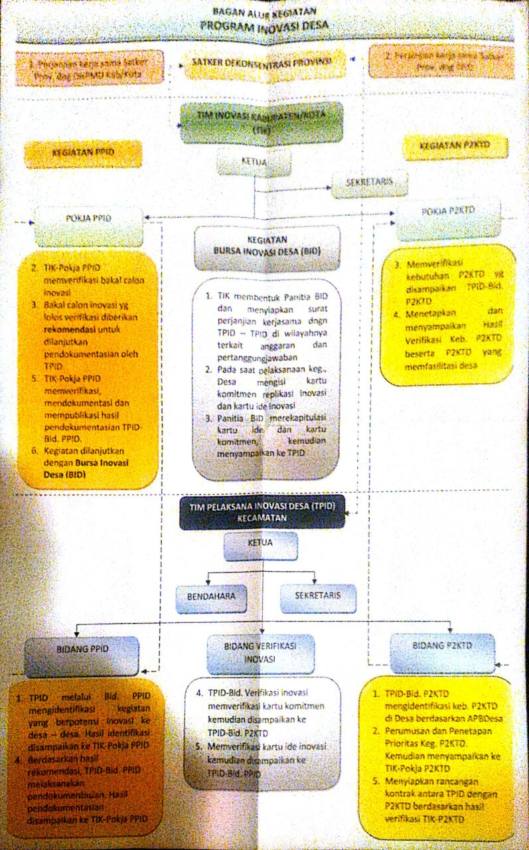
HUBUNGAN
TIK DG TPID

Slide 13
ALUR TAHAPAN PID - BALI 2018
VERIFIKASI INOVASI
( TIK-POKJA PPID )
VALIDASI DOKUMEN PEMBELAJARAN (TIK-POKJA PPID)
SISTEM PENGELOLAAN PENGETAHUAN (TIK-POKJA PPID)
PELUNCURAN BURSA INOVASI KABUPATEN (TIK-POKJA PPID)
KARTU IDE
( IDENT, VERIFIKASI & CAPTURING)
IDENTIFIKASI INOVASI ( TPID)
CUPTURING INOVASI OLEH TPID
PENYUSUNAN DOKUMEN PEMBELAJARAN OLEH TPID
BURSA INOVASI DESA DI KAB
MAD 2
MAD 1
KOMIT MEN
( REFLIKASI INOVASI DI DESA)
RAPAT TPID
PENCAIRAN DANA I
PENCAIRAN DANA 2
MENGAWAL DAN MEMASTIKAN HASIL (KOMITMEN) BURSA
IDENTIFIKASI KEBUTUHAN P2KTD
( TPID )
PERUMUSAN & PRIORITAS KEGIATAN P2KTD ( TPID )
PELAKSANAAN KEGIATAN P2KTD
( TPID )
VERIFIKASI APBDES 2018 KEBUTUHAN P2KTD
( TIK-POKJA P2KTD)
Musrenbangdes penetapan RKPDes 2019
JULI S/D OKTOBER
SEPTEMBER

Slide 14
AGUSTUS 2018
AGUSTUS 2018
PEMINATAN/KOMITMEN INOVASI
PERTUKARAN DOKUMEN
PEMBELAJARAN DESA
( BURSA INOVASI DESA)
JULI - SEPTEMBER 2018
RKP
IDE
INOVASI DESAKU
WEB INOVASI DESA
IDENTIFIKASI, VERIFIKASI,
CAPTURING: N0PEMBER 2018
( REPLIKASI )
APBDES
DOKUMEN
PEMBELAJARAN DESA
VIDEO
TAMPLATE
(capturing)
KEGIATAN BAIK/ UNGGULAN/ INOVATIF
OKTOBER- DES 2018
IDENTIFIKASI JULI 2018

Slide 15

Rekap DOK Per Provinsi TA 2018
LAMPIRAN II KEPMENDES NO 48 TH 2018 TTG PEDUM PID

Slide 16
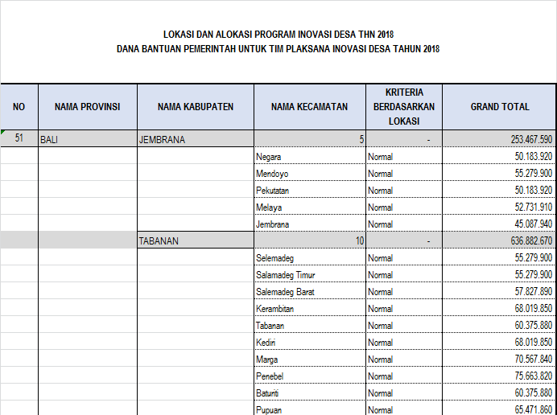

Slide 17
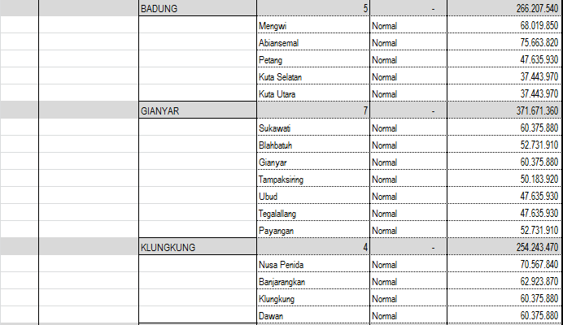

Slide 18
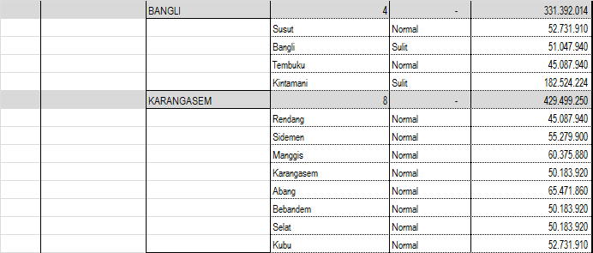

Slide 19
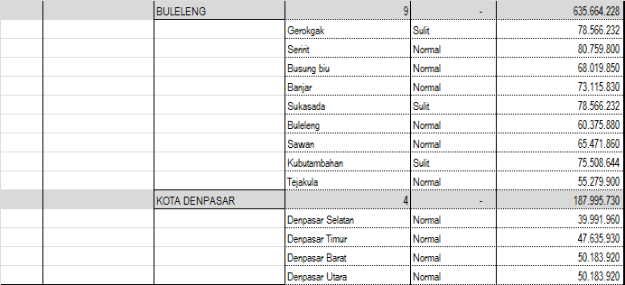

Slide 20

PENGELOLAAN DOK TPID - 2018
DOK PPID 2018
434
KABUPATEN
74.957
DESA atau Seluruh Desa
6.453
KECAMATAN
1. BURSA INOVASI DESA (10%)
Rp.409.995.008.109
DOK PPID
    Transportasi perwakilan desa;
    Biaya penyelenggaraan event Bursa Inovasi Desa (sebelum Musrenbangdesa);
    Biaya administrasi dan kelengkepan;
2. PENGELOLAN PENGETAHUAN 50%
    Dokumentasi atau melakukan capturing sebesar 25 % dari dana alokasi DOK
    Pelatihan TPID dilakukan di Kabupaten sebesar 10% dari dana alokasi DOK, biaya ini sudah termasuk transportasi dan akomodasi peserta.
    Replikasi sebesar 15%
Mekanismen , Pengawasan dan Pengendalian:
Mekanisme dilandasi pada Permenkeu No. 173/2017 ttg. Dana Bantuan Pemerintah;
Pengawan dilakukan oleh Eksternal (BPK, BPKP, Audit WB, Audit Independent) dan Internal (Seluruh Pelaku Program Berjenjang dari Pusat sampai desa; dan
Pengendalian 0leh Seluruh Pelaku Program
3. OPERASIONAL TPID (15% )
    Musyawarah Antar Desa (MAD) dan rapat-rapat, sebesar 4 %
    Monitoring dan evaluasi sebesar 8%
    Administrasi dan Pelaporan TPID 3 %
4. P2KTD (25%)
setiap lembaga P2KTD besar alokasi biaya perdesa ditentukan atas dasar musywarah dan tidak melibihi dari Rp. 6 Jt per desa

Slide 21
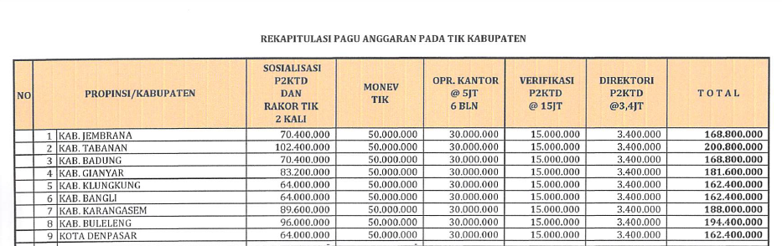
KEPDIRJEN PPMD NO 37 THN 2018 : PELAKSANAAN DANA DEKON

Slide 22


BURSA INOVASI DESA BERBASIS DIGITAL

Slide 23
Bursa inovasi bukan ajang pameran menjual barang dll, melainkan lebih mirip dengan menjual paket wisata yang hanya dapat di dengar, dilihat kemudian dipilih berdasarkan kebutuhan dan dana.
Jadi dalam bursa inovasi kita menjual gagasan/ide dan inisiatif yang inovatif dari desa desa.
KONSEP BURSA INOVASI DESA

Slide 24
KONSEP BURSA INOVASI
Jendela 1
Pleno:
Seluruh Peserta
Penjelasan umum tentang BURSA INOVASI, Agenda, Flow Kegiatan (Jendela), Kategorisasi Kegiatan Inovasi, Konsep belanja inovasi, Kartu IDE, Kartu Peminatan, video PID
Penjelasan Bursa Inovasi Desa berbasis Digital
Disampaikan oleh Champion/ Master Trainer Kabupaten dari Tim Inovasi
Jendela 2
Bursa A:
SDM Desa
Bursa B:
Infrastruktur
Bursa C:
Ekonomi
Fasilitator: 3-5 orang per bursa dan 3-5 meja konsultasi
Kegi atan umum: Showcase inovasi, pemutaran video inovasi, tanya-jawab;
Kegiatan khusus: konsultasi inovasi di meja, Belanja Peminatan & Ide Inovasi menggunakan HP/Smartphone.
Champion / Master Trainer mengawasi
Jendela 3
Kartu Peminatan & Ide:
Seluruh Peserta
Penyerahan Kartu Peminatan & Kartu Ide, serta piagam dan foto
Diterima staf administrasi & didata

Slide 25
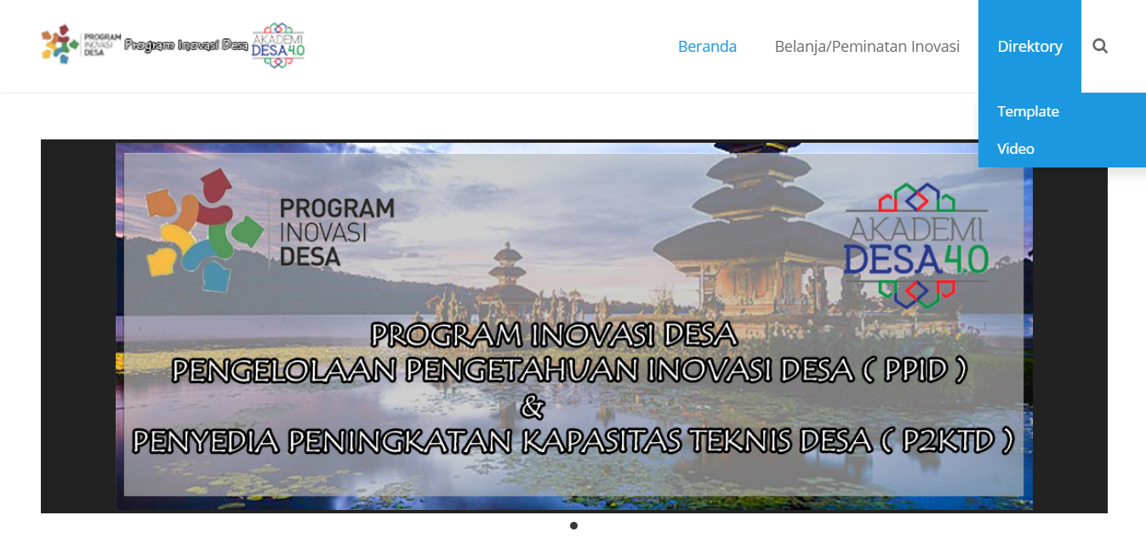
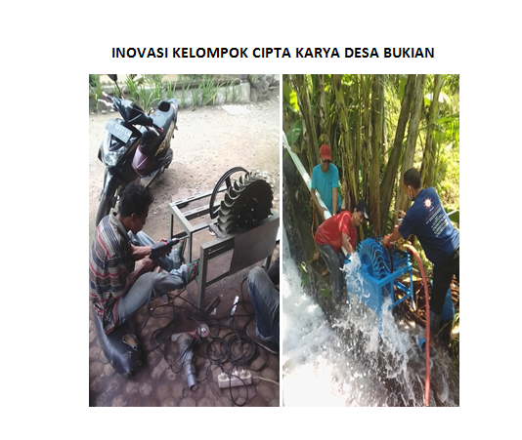
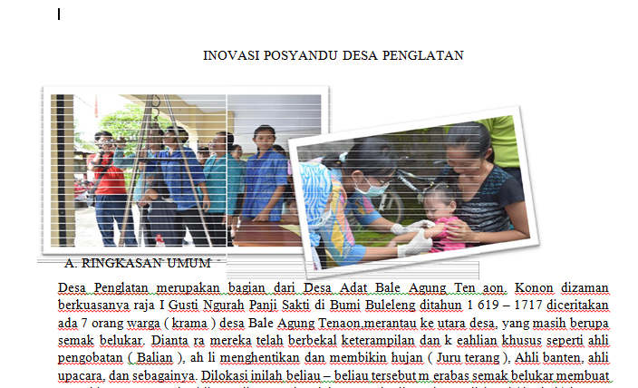
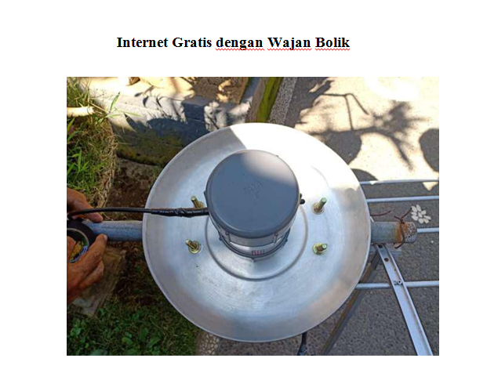
WEBSITE :
Inovasidesabali.com

Slide 26
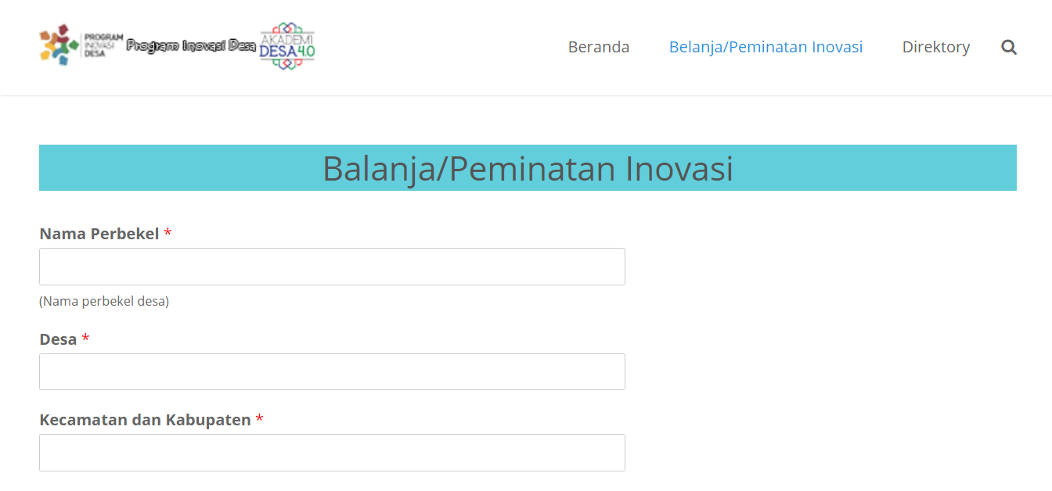
Belanja / Peminatan & Ide Inovasi

Slide 27
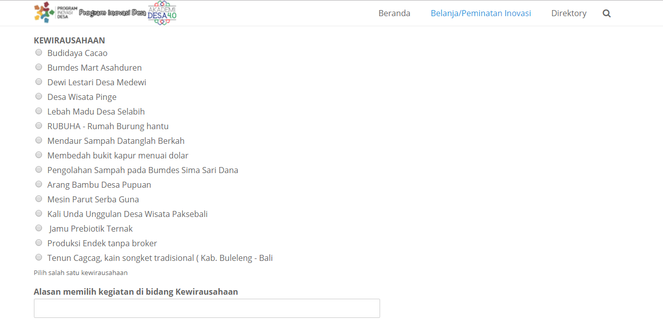
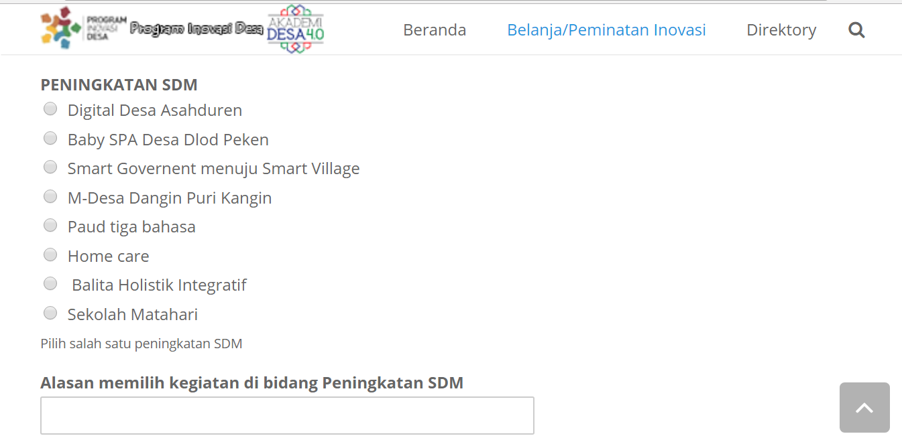
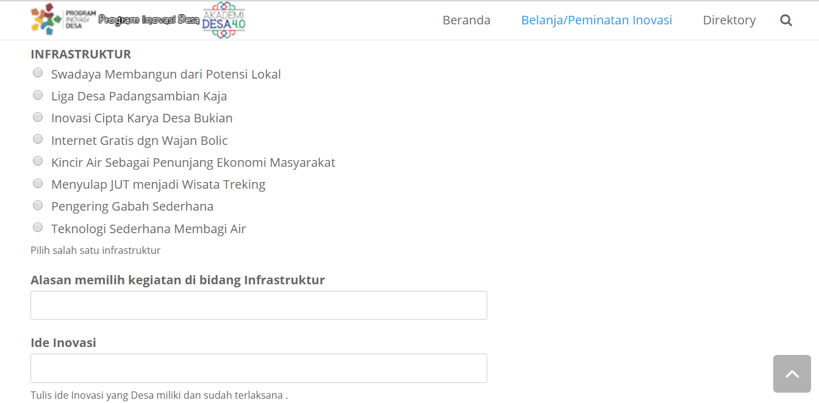
Klik salah satu kegiatan inovasi sesuai kebutuhan desa

Slide 28
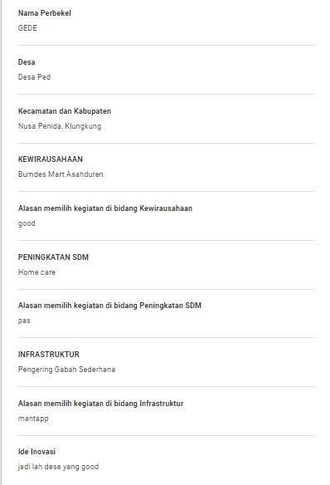
Kartu Peminatan & Ide Inovasi

Slide 29
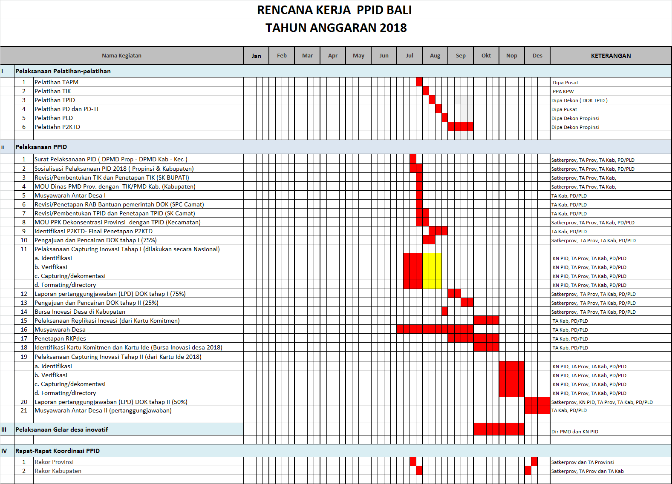

Slide 30
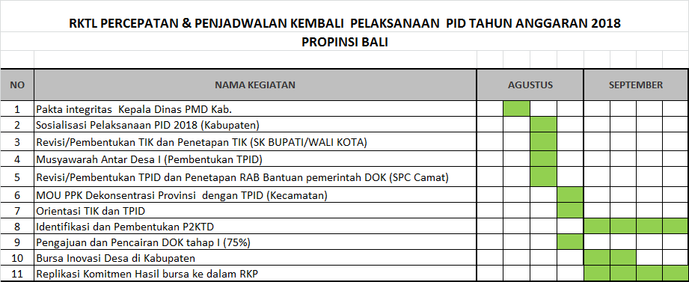

Slide 31

Terima Kasih…

Slide 33
Pola Kerangka PID Dalam Amanah UU Desa
UU No. 6, TH 2014
Kementerian Desa PDTT
Pendampingan melalui P3MD
PPID
Proses Perencanaan dan Penganggaran Perdesaan menurut PP No.47/2015 dan 43/2014
Proses Pengelolaan Pengetahuan
Identivikasi
Verifikasi
Capturing
Dokumentasi Desa Invatif
Bursa Inovasi Desa (BID)
Validasi
Replikasi
Musyawarah Antar Desa MAD)
Proses Menuju Goals:
Sebelum Musrenbangdesa dilakukan BID, sebagai media pembelajaran dan pertukaran pengetahuan desa
Membangun Komitmen Desa, untuk memasukkan kegiatan yang inovaitif kedalam APBDesa.
Mendokumentasikan desa-desa yang telah inovatif, sebagai media pembelajaran.
Mendukung program prioritas Kemententiran
Goals :
sebagai upaya untuk mendorong peningkatan kualitas pemanfaatan dana desa yang lebih berkualitas , efektif dana efesien dengan memberikan banyak contoh-contoh inovasi pada proses Perencanaan Pembangunan Desa Dan
Meperkuat peran pendamping dengan referensi-referensi pada proses perencanaan pembangunan di desa.

Slide 34

Ruang Lingkup PID
PID
Program Penguatan P3MD
Peningkatan efektivitas pengelolaan P3MD dan sumber daya Pendamping Profesional
Program Pengelolaan
Pengetahuan dan Inovasi Desa (PPID)
Penyediaan Dana Bantuan Pemerintah PID,
Peningkatan Kapasitas Penyedia Jasa Layanan Teknis/P2KTD, dan
Pengembangan Sistem Informasi, data dan Publikasi Pembangunan Desa
Program Penguatan Manajemen
Penguatan Manajemen ini difokuskan pada kualitas pengelolaan Pendampingan Pembangunan dan Pemberdayaan Masyarakat Desa.
Program Uji Coba Pengembangan Ekonomi Lokal (LED)
Penyediaan kemitraan fund agar desa terpilih untuk mengembangkan kapasitas perekonomian.

Slide 35

STRUKTUR PPID DAN P3MD
KEMENTERIAN DESA & PDTT
KEMENKO PMK
MENTERI KEUANGAN
MENTERI PPN/KEPALA BAPPENAS
MENTERI DALAM NEGERI
MENTERI DESA PDTT
SEKJEN
DIRJEN PPMD
UNIT KERJA PENGEMBANGAN INOVASI DESA DAN PENGENDALIAN
SERTA PENGELOLAAN PEMBANGUNAN DESA
(UKPID-P2D)
DIREKTORAT PMD
SEKRETARIAT PROGRAM
P3MD
PID
TAPM PROVINSI
TAPM KABUPATEN
PD dan PLD

Slide 36
Alur PPID

Slide 37

Rekap DOK Per Provinsi TA 2018

Slide 38
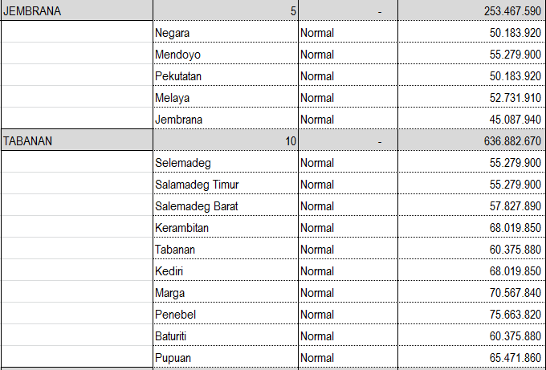
ALOKASI DOK PPID 2018

Slide 39
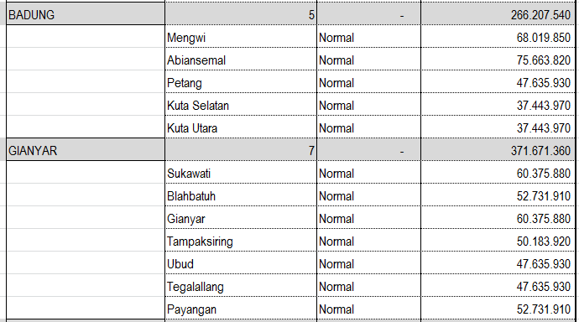
ALOKASI DOK PPID 2018

Slide 40
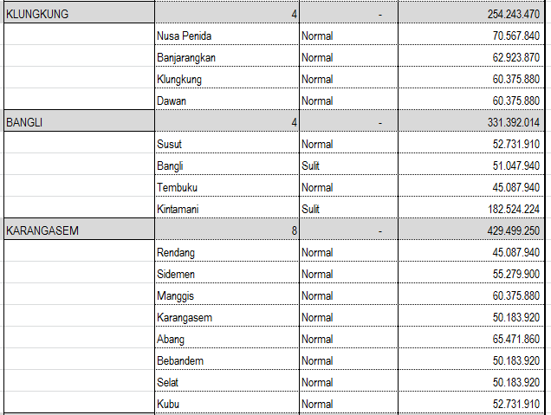
ALOKASI DOK PPID 2018

Slide 41
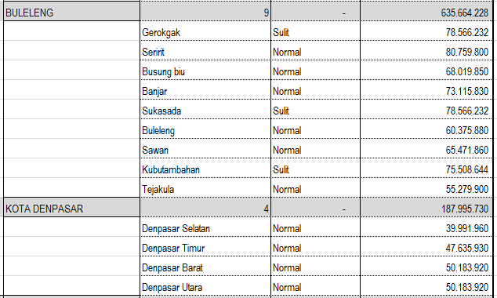
ALOKASI DOK PPID 2018

Slide 42
RENCANA KERJA PPID 2018
pelatihan-pelatihan
Peluncuran DIPA DOK
Penetapan PJLT
Persiapan Ccapturing
Rakor2
Work Sh0p
Rakornas
Pelatihan2
Verivikasi dan Identivikasi
Persiapan Capturing Sebagai bahan BID 2018
Dokumentas
Persiapan acara PP Int di Bali
Persiapan capturing
Pelaksanaan capturing
Penguatan Replikasi
BID
Final capturing;
Peluncura Bursa Kab/kota
Pengembangan modul2;
Pengutan media;
Evaluasi tahap !
Pelaksanan BID di Kecamatan
JAN
FEB
MAR
APRL
MEI
JUNI
JULI
DES
AGTS
SEPT
OKT
NOV
Rencana PPID
1. Kepmen;
2. Pedum;
3. PTO;
4. Juknis;
5. Modul2 pelatihan; dan
6. dokumenn2
Pelaksanaan capturing;
Verifikasi level Kab dan Prov.;
Pengayaan modul2
Skema sustainable PPID
Evaluasi tahap 2
Pengembangan modul sustainable
Pengembangan networking
Acara PP int di bali
MAD Pertanggung jawaban
Pelatihan-pelatihan
Diretori P2KTD
Persipan BID
Proses Perencanaan dan Penganggaran Perdesaan menurut PP No.47/2015 dan 43/2014
Laporan realisasi pelaksanaan APBDesa kepada Bupati/walikota semester II
Laporan penyelenggaraan Pemerintahan Desa kepada BPD dam Bupati/Walikota (melalui Camat)
Musyawarah Desa tentang perencanaan pembangunan Desa
Laporan realisasi pelaksanaan APBDesa kepada Bupati/walikota selama 1 semester
Proses Musrenbangdes
Rancangan Peraturan Desa tentang APBDesa disepakati bersama oleh kepala desa dan BPD
Proses Penyelesaian Pembangunan Desa tahap akhir
Penyusunan RKP Desa oleh Pemerintah Desa
Penetapan RKP Desa melalui Perdes
Menjadi dasar penetapan
Proses Musyawarah dalam pengembangan PID sebagai pintu masuk dalam mempengaruhi Pengggunaan Dana Desa Yang lebih Berkualitass

Slide 43


Target Penyelesaian Tahapan PID 2018
Perencanaan (MAD,TPID,P2KTD,TIK,MOU)
-----Juli 2018------
2. Capturing I (Percepatan)
-----Juli 2018------
3. Pencairan Dana Tahap I (75%)
-----Agustus 2018------
4. Bursa Inovasi Desa (BID)
-----Agustus 2018-------
5. Capturing Tahap II
----November 2018-------

Slide 44
Capturing Percepatan ( 23 Juli 2018)
Identifikasi Kegiatan untuk Dokumen Pembelajaran
Tuangkan dalam ( Capturing) :
Template Pembelajaran
Narasi
Video
3. Seiap kabupaten 4 dokumen Pembelajaran

Slide 45
TAHAPAN KEGIATAN PID
Identifikasi kegiatan inovatif (TPID)
Verifikasi kegiatan inovatif (TIK)
Capturing (TPID)
Dokumentasi “dokumen pembelajaran” (TPID)
Verifikasi/ Validasi dokumen pembelajaran (TIK)
Bursa Inovasi Desa
Capturing kartu Ide
Replikasi Kegiatan inovatif (masuk RKP dan APBDES)
Identifikasi P2KTD (oleh TPID)
Verifikasi/validasi kebutuhan P2KTD
Prioritas Kegiatan P2KTD
Pelaksanaan kegiatan P2KTD

Slide 46
Strategi :
Pembentukan TIK M4 Juli
Pembentukan TPID di M4 Juli – M1 Agustus
Pelatihan TIK M1 Agustus
Pelatihan TPID M2 Agustus 2018
Pelatihan PLD M3 Agustus 2018 (TAPM belum dilatih, dilatih oleh Tim Pelatih Provinsi yg sudah ToT).
Bursa Inovasi Desa M4 Agustus 2018
Dokumen Pembelajaran Nasional M4 Juli - M1 Agustus 2018
* Pelatihan PLD dan TPID menggunakan dana Dekon PPID

Slide 47
PROGRAM INOVASI DESA
Manajemen waktu
Manajemen program ( pelatihan dan Bursa)
Manajemen dana
Kesiapan pelaku
Kesiapan dokumen pendukung
Hal2 lain : gelar TTG
Titik kritis:
Integrasi PID dalam pelaksanaan Reguler

Slide 48


Menyortir Inovasi
1. Apakah cara/pendekatan-nya berbeda?
3. Apakah ada pengembangan dari cara/inisiatif lama?
4. Apakah dilatarbelakangi untuk menjawab masalah/ tantangan?
Lanjut
Lanjut
5. Apakah terbukti berhasil/ lebih baik?
Gugur*
6. Apakah ada manfaat sosial dan/atau ekonomi?
Gugur*
7. Apakah berpotensi untuk direplikasi?
Gugur*
8. Inovatif (layak di-capture)
Gugur*
2. Apakah inisiatifnya berasal dari warga/ desa?
Gugur*
YA
TIDAK
YA
TIDAK
YA
TIDAK
YA
TIDAK
YA
TIDAK
YA
TIDAK
*hanya sebagai best practice
YA
TIDAK

